Slide 1
第四章 矩阵与散列表
Matrix and Hash Table

Slide 2
学习目标
掌握多维数组的存储和表示方法
掌握对特殊矩阵进行压缩存储时的下标变换公式
了解稀疏矩阵的压缩存储表示方法及适用范围
掌握散列表的存储和表示方法
掌握散列算法及适用范围

Slide 3
本章内容
数组与矩阵
特殊矩阵：对角矩阵、三对角矩阵、三角矩阵、对称矩阵
稀疏矩阵
数组描述（Array based）
链表描述（Linked）
散列表
字典（有序表）的定义
跳表
散列表
文本压缩应用

Slide 4
数组ADT
抽象数据类型Array{
实例
形如(index,value)的数据对集合，其中任意两对数据的index值都各不相同
操作
Create()：创建一个空的数组
Store(index,value)：添加数据(index,value)，并删除具有相同index值的数据对（若存在）
Retrieve(index)：返回索引值为index的数据对
}

Slide 5
C++中的数组
索引（下标）形式：
[i₁][i₂][i₃]...[i_{k}]
i_{j}——非负整数
k=1——一维数组，k=2——二维数组，…

Slide 6
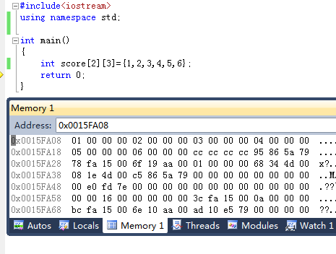
数组的声明
int score[u₁][u₂][u₃]...[u_{k}]
u_{i}——i_{j}的取值范围，0≤i_{j}＜u_{j}，1≤j≤k。
数组最多可以容纳n=u₁u₂u₃...u_{k}个值
C++编译器预留sizeof(score)=n*sizeof(int)个字节
start～start+size(score)-1——连续空间
int score[2][3]
数组空间sizeof(score)=2*3*sizeof(int)个字节
u₁
u₂

Slide 7
多维数组的保存方式
计算机内存——一维连续存储
多维数组如何与真实内存对应（映射）？
多维数组元素→start～start+size(score)-1
实现映射[i₁][i₂][i₃]...[i_{k}]→[0, n-1] map(i₁, i₂, i₃, ..., i_{k})
存储位置
start+map(i₁, i₂, i₃, ..., i_{k})*sizeof(int)
一维数组：map(i₁) = i₁

Slide 8
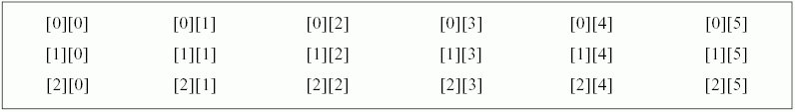
多维数组的保存方式
二维数组就有些难度
第一维下标：行
第二维下标：列
到底按什么顺序来存储？

Slide 9
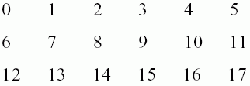
行主映射
行主映射：存储顺序为
第一行、第二行、…
每行内：位于第一列的那个元素、第二列、…

Slide 10
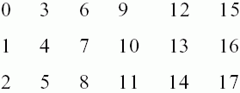
列主映射
列主映射：编号顺序为
第一列、第二列、…
每列内：位于第一行的那个元素、第二行

Slide 11
二维数组的映射函数
行主次序
map (i₁, i₂) = i₁u₂ + i₂ u₂——列的数目
如上例 u₂=6，map(i₁, i₂) = 6i₁ + i₂ map(1, 3)=6+3=9 map(2,5)=6*2+5=17
int score[u₁][u₂]

Slide 12
扩展至三维及多维数组
a[3][2][4]
[0][0][0], [0][0][1], [0][0][2], [0][0][3], [0][l][0], [0][l][l], [0][1][2], [0][1][3], [1][0][0], [l][0][l], [1][0][2], [1][0][3], [1][1][0], [1][1][1], [1][1][2], [1][1][3], [2][0][0], [2][0][1], [2][0][2], [2][0][3], [2][1][0], [2][1][1], [2][l][2], [2][1][3]
映射函数： map(i₁, i₂ , i₃) = i₁u₂u₃ + i₂u₃ + i₃
map(2,1,0)=2*2*4+1*4+0=20（相当于2维数组的元素为一个数组）
可以扩展到多维

Slide 13
类Array1D
C++数组的缺陷（为什么不够用？）
越界问题：int a[9]——a[-3]、a[9]、a[90]都允许出现在程序中，可能造成系统崩溃
输出问题：不支持cout << a << endl;
不支持对数组进行算术操作（当作向量对待）
类Array1D——功能更强的数组
封装动态一维数组
通过成员函数（操作），实现一维数组功能，同时解决上述缺陷

Slide 14
Array1D类定义
template<class T>
class Array1D {
friend ostream& operator<<
(ostream&, const Array1D<T>&);
public:
Array1D(int size = 0);
Array1D(const Array1D<T>& v); // copy constructor
~Array1D() {delete [] element;}
T& operator[](int i) const;
int Size() {return size;}
Array1D<T>& operator=(const Array1D<T>& v);
Array1D<T> operator+() const; // unary +
Array1D<T> operator+(const Array1D<T>& v) const;
Array1D<T> operator-() const; // unary minus
Array1D<T> operator-(const Array1D<T>& v) const;
Array1D<T> operator*(const Array1D<T>& v) const;
Array1D<T>& operator+=(const T& x);
Array1D<T>& ReSize(int sz);
private:
int size;
T *element; // 1D array
};
重载下标操作符解决越界问题
重载算术运算符实现数组整体运算

Slide 15
构造函数
构造一个空的一维数组
template<class T>
Array1D<T>::Array1D(int sz)
{// Constructor for one-dimensional arrays.
if (sz < 0) throw BadInitializers();
size = sz;
element = new T[sz];
}

Slide 16
拷贝构造函数
构造一个内容与v一样的一维数组
template<class T>
Array1D<T>::Array1D(const Array1D<T>& v)
{// Copy constructor for one-dimensional arrays.
size = v.size;
element = new T[size]; // get space
for (int i = 0; i < size; i++) // copy elements
element[i] = v.element[i];
}

Slide 17
重载[]
template<class T>
T& Array1D<T>::operator[](int i) const
{// Return reference to element i.
if (i < 0 || i >= size) throw OutOfBounds();
return element[i];
}
可像普通数组一样使用Array1D
X[1] = 2 * Y[3]
Y[3]即Y.operator[3]，得到元素3的引用(T&)
乘以2，赋予X[1]——元素1的引用
检查越界

Slide 18
复杂性简要分析
构造函数和析构函数
T为基本数据类型： Θ(1)——只分配内存
T为用户自定义类：O(size)——还要调用T的构造函数
[]：Θ(1)---直接返回
其他：O(size)---逐元素处理

Slide 19
类Array2D
递归：一维数组（行）的一维数组
template<class T>
class Array2D {
friend ostream& operator<<
(ostream&, const Array2D<T>&);
public:
…
int Rows() const {return rows;}
int Columns() const {return cols;}
…
private:
int rows, cols; // array dimensions
Array1D<T> *row; // array of 1D arrays
};

Slide 20
构造函数
请同学们思考：这个条件是什么意思？要如何测试？你能用其他形式表达同样的意思吗？
template<class T>
Array2D<T>::Array2D(int r, int c)
{// Constructor for two-dimensional arrays.
// validate r and c
if (r < 0 || c < 0) throw BadInitializers();
if ((!r || !c) && (r || c))
throw BadInitializers();
rows = r;
cols = c;
// allocate r 1D arrays of default size
row = new Array1D<T> [r];
// make them right size
for (int i = 0; i < r; i++)
row[i].ReSize(c);
}
未指定每行大小， 每行的分配、释放由 Array1D类负责
改变数组大小：
delete [] element;
size = sz;
element = new T [size];

Slide 21
拷贝构造函数
template<class T>
Array2D<T>::Array2D(const Array2D<T>& m)
{// Copy constructor for two-dimensional arrays.
rows = m.rows;
cols = m.cols;
// allocate array of 1D arrays
row = new Array1D<T> [rows];
// copy each row
for (int i = 0; i < rows; i++)
row[i] = m.row[i];
}
调用Array1D重载的赋值运算符，完成一行（一个一维数组）的复制

Slide 22
重载[]
X[i][j]——(X.operator[i]).operator[j]
第一个[]：Array2D<T>::operator[] 返回一个Array1D<T>的引用 得到第i行——一个一维数组
第二个[]：Array1D<T>::operator[] 返回T&——得到所需的元素的引用
template<class T>
Array1D<T>& Array2D<T>::operator[](int i) const
{// First index of 2D array.
if (i < 0 || i >= rows) throw OutOfBounds();
return row[i];
}

Slide 23
重载二元减法操作符
template<class T>
Array2D<T> Array2D<T>::
operator-(const Array2D<T>& m) const
{// Return w = (*this) - m.
if (rows != m.rows || cols != m.cols)
throw SizeMismatch();
Array2D<T> w(rows,cols);
for (int i = 0; i < rows; i++)
w.row[i] = row[i] - m.row[i];
return w;
}
调用Array1D的 –运算符

Slide 24
乘法操作——矩阵乘法
template<class T>
Array2D<T> Array2D<T>::
operator*(const Array2D<T>& m) const
{// A matrix product. Return w = (*this) * m.
if (cols != m.rows) throw SizeMismatch();
Array2D<T> w(rows, m.cols);
for (int i = 0; i < rows; i++)
for (int j = 0; j < m.cols; j++) {
T sum = (*this)[i][0] * m[0][j];
for (int k = 1; k < cols; k++)
sum += (*this)[i][k] * m[k][j];
w[i][j] = sum;
}
return w;
}
三层循环嵌套

Slide 25
复杂性分析
构造函数和析构函数
T——基本类型：O(rows)
T——用户自定义类：O(rows*cols)
复制构造函数：O(rows*cols)
[]：Θ(1)
乘法操作符：O(rows*cols*m.cols)

Slide 26
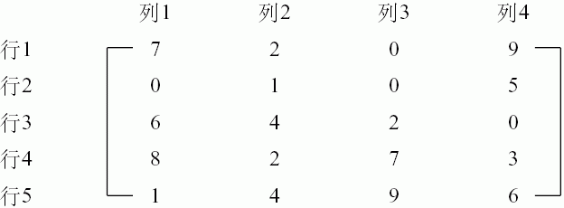
矩阵的定义
m×n矩阵：m×n表
m、n——维数

Slide 27
矩阵示例
 | A | B | C | D
A | ----- | 1:2 | 0:0 | 4:1
B | 2:1 | ----- | 1:1 | 0:3
C | 0:0 | 1:1 | ----- | 2:2
D | 1:4 | 3:0 | 2:2 | -----
 | 中国 | 美国 | 德国 | 韩国 | ... ...
金 | 2000 | 1500 | 1500 | 25 | ... ...
银 | 500000 | 550000 | 450000 | 100 | ... ...
猫 | 150 | 500 | 500 | 1000 | ... ...
历史遗产 | 20000 | 200 | 2000 | 50000000 | ... ...
电视剧 | 5000 | 5000 | 5000 | 50000000 | ... ...
Dota玩家 | 8000000 | 1000 | 10 | 0 | ... ...
... ... | ... ... | ... ... | ... ... | ... ... | ... ...
C
B
C
A
B
C
D

Slide 28
矩阵的运算
矩阵转置
M^{T}(i, j) = M(j, i)，1≤i≤n，1≤j≤m
矩阵和——C = A + B
C(i, j) = A(i, j) + B(i, j) ，1≤i≤m，1≤j≤n
矩阵乘法——C = A * B

Slide 29
类Matrix
template<class T>
class Matrix {
friend ostream& operator<<
(ostream&, const Matrix<T>&);
public:
Matrix(int r = 0, int c = 0);
Matrix(const Matrix<T>& m); // copy constructor
~Matrix() {delete [] element;}
int Rows() const {return rows;}
int Columns() const {return cols;}
T& operator()(int i, int j) const;
Matrix<T>& operator=(const Matrix<T>& m);
Matrix<T> operator+() const; // unary +
区别一：
使用()操作符 访问矩阵元素

Slide 30
类Matrix（续）
Matrix<T> operator+(const Matrix<T>& m) const;
Matrix<T> operator-() const; // unary minus
Matrix<T> operator-(const Matrix<T>& m) const;
Matrix<T> operator*(const Matrix<T>& m) const;
Matrix<T>& operator+=(const T& x);
private:
int rows, cols; // matrix dimensions
T *element; // element array
};
区别二：
利用一维数组 模拟二维矩阵

Slide 31
构造函数
template<class T>
Matrix<T>::Matrix(int r, int c)
{// Matrix constructor.
// validate r and c
if (r < 0 || c < 0) throw BadInitializers();
if ((!r || !c) && (r || c))
throw BadInitializers();
// create the matrix
rows = r; cols = c;
element = new T [r * c];
}

Slide 32
下标操作符()
template<class T>
T& Matrix<T>::operator()(int i, int j) const
{// Return a reference to element (i,j).
if (i < 1 || i > rows || j < 1|| j > cols)
throw OutOfBounds();
return element[(i - 1) * cols + j - 1];
}
显式使用映射函数 二维下标→一维数组位置
行列均从1开始编号

Slide 33
减法操作符
template<class T>
Matrix<T> Matrix<T>::
operator-(const Matrix<T>& m) const
{// Return (*this) - m.
if (rows != m.rows || cols != m.cols)
throw SizeMismatch();
// create result matrix w
Matrix<T> w(rows, cols);
for (int i = 0; i < rows * cols; i++)
w.element[i] = element[i] - m.element[i];
return w;
}
对应元素相减——类似一维数组实现

Slide 34
乘法操作符
template<class T>
Matrix<T> Matrix<T>::
operator*(const Matrix<T>& m) const
{// Matrix multiply. Return w = (*this) * m.
if (cols != m.rows) throw SizeMismatch();
Matrix<T> w(rows, m.cols); // result matrix
int ct = 0, cm = 0, cw = 0;
// compute w(i,j) for all i and j
for (int i = 1; i <= rows; i++) {
// compute row i of result
for (int j = 1; j <= m.cols; j++) {
// compute first term of w(i,j)
T sum = element[ct] * m.element[cm];

Slide 35
乘法操作符（续）
// add in remaining terms
for (int k = 2; k <= cols; k++) {
ct++; // next term in row i of *this
cm += m.cols; // next in column j of m
sum += element[ct] * m.element[cm];
}
w.element[cw++] = sum; // save w(i,j)
// reset to start of row and next column
ct -= cols - 1;
cm = j;
}
// reset to start of next row and first column
ct += cols;
cm = 0;
}
return w;
}

Slide 36
复杂性分析
构造函数
T是基本数据类型：O(1)
T是用户自定义类：O(rows*cols)
复制构造函数：O(rows*cols)
下标操作符： Θ(1)
乘法操作符：O(rows*cols*m.cols)

Slide 37
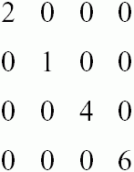
特殊矩阵
方阵（square matrix）：行数和列数相等的矩阵
对角矩阵M阵（diagonal）
对所有i≠j时，M(i, j)=0
i<j
i>j

Slide 38
对角矩阵的高效存储
普通二维数组
T d[n][n];——n×n对角矩阵D
d[i-1][j-1]——D(i, j)
空间需求：n²*sizeof(T)
n个元素——一维结构→一维数组
T d[n];
d[i-1]←→D(i, i)
其他0元素无需保存

Slide 39
DiagonalMatrix类
template<class T>
class DiagonalMatrix {
public:
DiagonalMatrix(int size = 10)
{n = size; d = new T [n];}
~DiagonalMatrix() {delete [] d;} // destructor
DiagonalMatrix<T>& Store(const T& x, int i, int j);
T Retrieve(int i, int j) const;
private:
int n; // matrix dimension
T *d; // 1D array for diagonal elements
};
//思考：如何模拟成普通矩阵，可以和普通矩阵进行各种运算

Slide 40
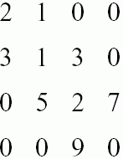
三对角矩阵（tridiagonal）
对所有| i - j | > 1 时，M(i, j) = 0
i-j=1
i-j=-1

Slide 41
映射函数：对角线映射
请注意映射函数的推导过程，这是后续C++实现的前提和关键！
... | ... | ...
0
n-2
n-1
2n-2
2n-1
3n-3
下对角线
i - j = 1
元素数：n - 1
M(i, j)－a[i-2]
主对角线
i = j
元素数：n
M(i, j)－a[n-1+i-1]
上对角线
i - j = -1
元素数：n - 1
M(i, j)－a[2n-1+i-1]

Slide 42
TridiagonalMatrix类
class TridiagonalMatrix {
public:
TridiagonalMatrix(int size = 10)
{n = size; t = new T [3*n-2];}
~TridiagonalMatrix() {delete [] t;}
TridiagonalMatrix<T>& Store (const T& x, int i, int j);
T Retrieve(int i, int j) const;
private:
int n; // matrix dimension
T *t; // 1D array for tridiagonal
};

Slide 43
三对角矩阵的存储
3n-2个元素的一维数组
逐行映射：t[0:9]=[2, 1, 3, 1, 3, 5, 2, 7, 9, 0]
逐列映射：t=[2, 3, 1, 1, 5, 3, 2, 9, 7, 0]
对角线映射（下对角线、主对角线、上对角线顺序）： t=[3, 5, 9, 2, 1, 2, 0, 1, 3, 7]

Slide 44
T tridiagonalMatrix<T>::get(int i, int j) const
{// Return (i,j)th element of matrix.
// validate i and j
if ( i < 1 || j < 1 || i > n || j > n)
throw matrixIndexOutOfBounds();
// determine lement to return
switch (i - j)
{ case 1: // lower diagonal
return element[i - 2];
case 0: // main diagonal
return element[n + i - 2];
case -1: // upper diagonal
return element[2 * n + i - 2];
default: return 0;
}
}
//按对角线映射,矩阵下标从1开始。

Slide 45
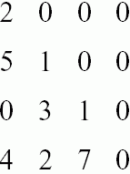
下三角矩阵（lower triangular）
对所有i < j 时，M (i, j ) = 0

Slide 46
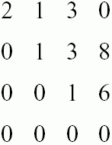
上三角矩阵（upper triangular）
对所有i > j 时，M (i, j ) = 0

Slide 47
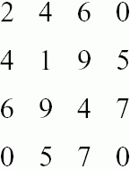
对称矩阵（symmetric）
对所有的i 和j ，M (i, j )=M (j, i )

Slide 48
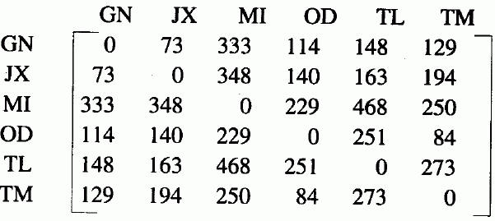
城市距离
distance(i,j)——城市i和城市j的距离
显然，distance(i, j) = distance(j, i)

Slide 49
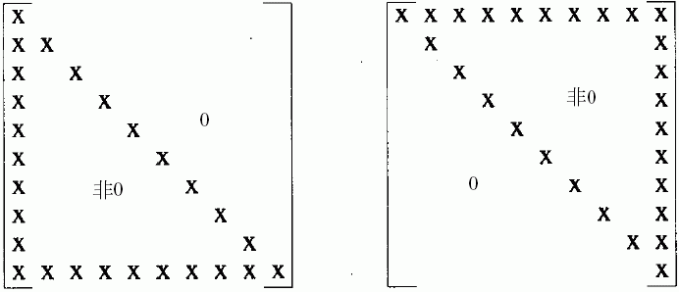
三角矩阵
下三角：第1行1个元素，第2行2个…
上三角：第1行n个元素，第2行n-1个…
元素数目

Slide 50
描述方式
二维结构
用一维数组模拟保存
行映射：l[0:9]=(2, 5, 1, 0, 3, 1, 4, 2, 7, 0)
列映射：l=(2, 5, 0, 4, 1, 3, 2, 1, 7, 0)

Slide 51
映射公式
行映射
L(i, j)之前的元素数目
第i行之前的元素数目：1 + 2 + ... + (i – 1)
第i行L(i, j)之前的元素数目：j - 1

Slide 52
对称矩阵
上三角区域和下三角区域的内容相同
只保存其中一个区域即可
未保存的元素值——对称元素的值必然保存
使用三角矩阵相同方式处理

Slide 53
特殊矩阵小结
本质
如何利用特殊矩阵的“特殊性”减少存储空间？
关键
找到矩阵中元素与一维数组的映射关系！

Slide 54
稀疏（sparse）矩阵
“许多”元素为0的矩阵
且 非0区域结构无规律
对应稠密矩阵
区分两者的界限？

Slide 55
例：顾客购物数据
purchases(i, j)——顾客j购买商品i的数量
1000个顾客，10000种商品
顾客平均购买20种商品，0.2%非0元素！
价格矩阵price：10000×1
顾客花费矩阵spent=purchases^{T}*price
二维数组描述
purchases浪费空间
spent的计算性能差

Slide 56
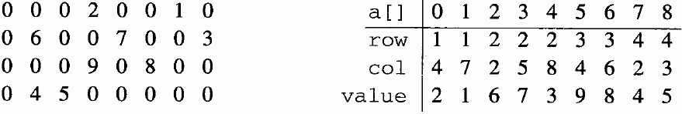
数组描述：三元组
压缩存储，只保存非0元素

Slide 57
数组描述
非0元素用三元组表示——Term对象
一维数组保存所有非0元素——行主顺序
template <class T>
class Term {
private:
int row, col;
T value;
};

Slide 58
与简单二维数组的性能对比
空间复杂性
每个元素：2*sizeof(int)+sizeof(T)
240000：40000000，节省99.4%！
时间复杂性
Store：O(非0元素数目)
Retrieve：O(log(非0元素数目))
但是，转置、加、乘…显著提高了！

Slide 59
SparseMatrix类
template<class T>
class SparseMatrix
{
friend ostream& operator<<
(ostream&, const SparseMatrix<T>&);
friend istream& operator>>
(istream&, SparseMatrix<T>&);
public:
SparseMatrix(int maxTerms = 10);
~SparseMatrix() {delete [] a;}
void Transpose(SparseMatrix<T> &b) const;
void Add(const SparseMatrix<T> &b, SparseMatrix<T> &c) const;

Slide 60
SparseMatrix类
private:
void Append(const Term<T>& t);
int rows, cols; // matrix dimensions
int terms; // current number of nonzero terms
Term<T> *a; // term array
int MaxTerms; // size of array a;
};

Slide 61
构造函数
template<class T>
SparseMatrix<T>::SparseMatrix(int maxTerms)
{// Sparse matrix constructor.
if (maxTerms < 1) throw BadInitializers();
MaxTerms = maxTerms;
a = new Term<T> [MaxTerms];
terms = rows = cols = 0;
}

Slide 62
输出
template <class T>
ostream& operator<<(ostream& out,
const SparseMatrix<T>& x)
{// Put *this in output stream.
out << "rows = " << x.rows << " columns = "
<< x.cols << endl;
out << "nonzero terms = " << x.terms << endl;
for (int i = 0; i < x.terms; i++)
out << "a(" << x.a[i].row << ',' << x.a[i].col
<< ") = " << x.a[i].value << endl;
return out;
}
Θ(terms)

Slide 63
输入
template<class T>
istream& operator>>(istream& in, SparseMatrix<T>& x)
{// Input a sparse matrix.
cout << "Enter number of rows, columns, and terms"
<< endl;
in >> x.rows >> x.cols >> x.terms;
if (x.terms > x.MaxTerms) throw NoMem();
for (int i = 0; i < x.terms; i++) {
cout << "Enter row, column, and value of term "
<< (i + 1) << endl;
in >> x.a[i].row >> x.a[i].col >> x.a[i].value;
}
return in;
}
Θ(terms)

Slide 64
矩阵转置算法
转置矩阵：M’(i, j) = M(j, i)
M’的第i行——M的第i列
M’行主次序存储——M的列主次序存储
关键：M(i, j)在列主次序中排在第几个位置？——目前M是行主次序保存，无法直接获得此排位
先求M的第i列（M’的第i行）从第几个位置开始？⬅遍历M的元素，统计每列元素数目ColSize

Slide 65
矩阵转置算法（续）
于是，M’每行（第一个元素）的起始位置RowNext
RowNext[0]=0 RowNext[1]=ColSize[0]， RowNext[2]=RowNext[1]+ColSize[1]，…， RowNext[i]=RowNext[i-1]+ColSize[i-1]，…
转置算法
扫描数组——行主顺序扫描矩阵元素M(i, j)
保存到M’的RowNext[j]处
RowNext[j]++

Slide 66
矩阵转置
template<class T>
void SparseMatrix<T>::
Transpose(SparseMatrix<T> &b) const
{// b保存转置结果.
// make sure b has enough space
if (terms > b.MaxTerms) throw NoMem();
// set transpose characteristics
b.cols = rows;
b.rows = cols;
b.terms = terms;

Slide 67
矩阵转置
原矩阵每列非0元素数目
转置矩阵每行中，下一个非0元素在b中位置
// initialize to compute transpose
int *ColSize, *RowNext;
ColSize = new int[cols + 1];
RowNext = new int[cols + 1];
// find number of entries in each column of *this
for (int i = 1; i <= cols; i++) // initialize
ColSize[i] = 0;
for (i = 0; i < terms; i++) // 计算每列元素数目
ColSize[a[i].col]++;
原矩阵中的非零元素列表

Slide 68
矩阵转置
// 计算转置矩阵每行（原矩阵每列）第一个元素在b中位置
// 第i行起始位置：行1元素数+…+行i-1元素数
RowNext[1] = 0;
for (i = 2; i <= cols; i++)
RowNext[i] = RowNext[i - 1] + ColSize[i - 1];
// perform the transpose copying from *this to b
for (i = 0; i < terms; i++) {
int j = RowNext[a[i].col]++; // a[i]在b中位置
b.a[j].row = a[i].col;
b.a[j].col = a[i].row;
b.a[j].value = a[i].value;
}
}

Slide 69
分析
i | 1 | 2 | 3 | 4 | 5 | 6 | 7 | 8
colsize | 0 | 2 | 1 | 2 | 1 | 1 | 1 | 1
rownext | 0 | 0 | 2 | 3 | 5 | 6 | 7 | 8
2
1
3
4
5
6
7
8
9
a[]
row
col
value
0 | 1 | 2 | 3 | 4 | 5 | 6 | 7 | 8
2
2
6
2
4
4
3
4
5
4
1
2
4
3
9
5
2
7
6
3
8
7
1
1
8
2
3

Slide 70
上述转置算法实质上是…
a[] | 0 | 1 | 2 | 3 | 4 | 5 | 6 | 7 | 8
row | 1 | 1 | 2 | 2 | 2 | 3 | 3 | 4 | 4
col | 4 | 7 | 2 | 5 | 8 | 4 | 6 | 2 | 3
value | 2 | 1 | 6 | 7 | 3 | 9 | 8 | 4 | 5
4 | 7 | 2 | 5 | 8 | 4 | 6 | 2 | 3
1 | 1 | 2 | 2 | 2 | 3 | 3 | 4 | 4
a[] | 0 | 1 | 2 | 3 | 4 | 5 | 6 | 7 | 8
row | 2(2) | 2(4) | 3(4) | 4(1) | 4(3) | 5(2) | 6(3) | 7(1) | 8(2)
col | 2(2) | 4(2) | 4(3) | 1(4) | 3(4) | 2(5) | 3(6) | 1(7) | 2(8)
value | 6 | 4 | 5 | 2 | 9 | 7 | 8 | 1 | 3

Slide 71
复杂性为什么降低？
二维数组：O(rows*cols)
SparseMatrix：O(cols+terms)
terms远小于rows*cols

Slide 72
在尾部添加新元素
template<class T>
void SparseMatrix<T>::Append(const Term<T>& t)
{// Append a nonzero term t to *this.
if (terms >= MaxTerms) throw NoMem();
a[terms] = t;
terms++;
}
调用者应保证满足行主顺序
Θ(1)

Slide 73
矩阵相加
a[] | 0 | 1 | 2 | 3
row | 1 | 2 | 2 | 4
col | 4 | 2 | 4 | 1
value | 2 | 3 | -4 | 7
扫描两个矩阵元素 比较行主次序位置
1、a的元素靠前：放入结果矩阵，继续扫描
b[] | 0 | 1 | 2
row | 2 | 2 | 3
col | 2 | 4 | 4
value | 6 | 4 | 5
2、同一位置：相加的和放入结果矩阵
c[] | 0 | 1 | 2 | 3
row
col
value
3、相加为0不要放
1
4
2
2
2
9
3
4
5
4
1
7
4、b靠前：类似1
5、a或b全部处理完：将另一个剩余元素放入结果矩阵

Slide 74
矩阵相加
template<class T>
void SparseMatrix<T>::Add(const SparseMatrix<T> &b,
SparseMatrix<T> &c) const
{// Compute c = (*this) + b.
// verify compatibility
if (rows != b.rows || cols != b.cols)
throw SizeMismatch(); // incompatible matrices
// set characteristics of result c
c.rows = rows;
c.cols = cols;
c.terms = 0; // initial value
// 两个指针，用于遍历*this和b，实现对应元素相加
int ct = 0, cb = 0;

Slide 75
矩阵相加
// move through *this and b adding like terms
while (ct < terms && cb < b.terms) {
// 计算两个元素的行主次序编号
int indt = a[ct].row * cols + a[ct].col;
int indb = b.a[cb].row * cols + b.a[cb].col;
if (indt < indb) { // b的元素次序靠后，显然，*this的当前
c.Append(a[ct]); //元素即为结果——b的对应位置为0
ct++;} // next term of *this

Slide 76
矩阵相加
else {if (indt == indb) { // 两个元素序号相同，应将它们相加
// 注意：相加结果为0不应放入结果矩阵c！
if (a[ct].value + b.a[cb].value) {
Term<T> t;
t.row = a[ct].row;
t.col = a[ct].col;
t.value = a[ct].value + b.a[cb].value;
c.Append(t);}

Slide 77
矩阵相加
ct++; cb++;} // next terms of *this and b
else {c.Append(b.a[cb]); // *this元素次序靠后的情况
cb++;} // next term of b
}
}
// 某个矩阵处理完毕，另一个未完，将剩余元素添加入c即可
for (; ct < terms; ct++)
c.Append(a[ct]);
for (; cb < b.terms; cb++)
c.Append(b.a[cb]);
}

Slide 78
分析
while循环和两个for循环的循环总次数最多为terms+b.terms →时间复杂性O(terms+b.terms)

Slide 79
链表描述
数组描述的缺点
创建矩阵时，必须知道非0元素总数
加、减、乘操作→非0元素数目发生变化
估计一个数目，可能浪费，可能不足
不足→分配更大空间→数据复制，效率低！
链表描述（使用Chain、ChainIterator）
指针占用额外空间，但很少
空间占用与实际元素数匹配，无需数据复制

Slide 80
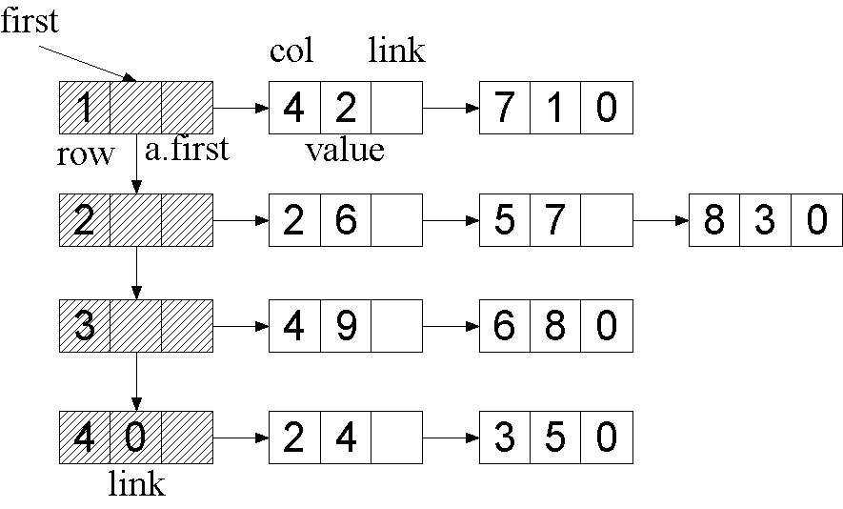
描述方法

Slide 81
节点类
template<class T>
class CNode {
friend LinkedMatrix<T>;
friend ostream& operator<<
(ostream&, const LinkedMatrix<T>&);
friend istream& operator>>
(istream&, LinkedMatrix<T>&);
public:
int operator !=(const CNode<T>& y)
{return (value != y.value);}
void Output(ostream& out) const
{out << "column " << col << " value " << value;}
private:
int col;
T value;
};
template<class T>
ostream& operator<<(ostream& out, const CNode<T>& x)
{x.Output(out); out << endl; return out;}

Slide 82
行头节点类
template<class T>
class HeadNode {
friend LinkedMatrix<T>;
friend ostream& operator<<
(ostream&, const LinkedMatrix<T>&);
friend istream& operator>>
(istream&, LinkedMatrix<T>&);
public:
int operator !=(const HeadNode<T>& y)
{return (row != y.row);}
void Output(ostream& out) const
{out << "row " << row;}
private:
int row;
Chain<CNode<T> > a; // row chain
};
template<class T>
ostream& operator<<(ostream& out, const HeadNode<T>& x)
{x.Output(out); out << endl; return out;}

Slide 83
LinkedMatrix类
template<class T>
class LinkedMatrix {
friend ostream& operator<<
(ostream&, const LinkedMatrix<T>&);
friend istream& operator>>
(istream&, LinkedMatrix<T>&);
public:
LinkedMatrix(){}
~LinkedMatrix(){}
void Transpose(LinkedMatrix<T> &b) const;
private:
int rows, cols; // matrix dimensions
Chain<HeadNode<T> > a; // head node chain
};

Slide 84
稀疏矩阵的十字链表存储
∧
0 | 0 |  | 3
0 | 3 |  | 5
∧ |  | ∧
1 | 1 |  | 1
∧ |  | ∧
 | 3 | 0 | 0 | 5
M= | 0 | 1 | 0 | 0
 | 2 | 0 | 0 | 0
2 | 0 |  | 2
∧ |  | ∧

Slide 85
散列
----有序列表：基于高效访问的处理技术

Slide 86
字典ADT
抽象数据类型Dictionary{
实例
具有不同关键字的元素集合
操作
Create()：创建一个空字典
Search(k, x)：搜索关键字为k的元素，结果放入x；
如果没找到，则返回false，否则返回true
Insert(x)：向字典中插入元素x
Delete(k, x)：删除关键字为k的元素，并将其放入x
}

Slide 87
字典操作
随机访问，random access
顺序访问，sequential access
Begin，Next
重要的操作方式是“按关键字访问”
需注意的一个问题：重复关键字
如何消除歧义

Slide 88
字典例
一个班注册学习数据结构课程的学生
新学生注册→在字典中插入相关的元素(记录)
放弃这门课程→删除对应记录
查询字典→获取特定学生相关的记录或修改记录
学生的姓名域可作为关键字

Slide 89
字典例（续）
在编译器中定义用户标识符的符号表（symbol table）——重复元素字典
定义标识符→建立一个记录并插入到符号表中
同样的标识符名可以定义多次(在不同的程序块中) →相同关键字的记录
搜索结果——最新插入的元素
删除——程序块的结尾（标识符作用域结束）

Slide 90

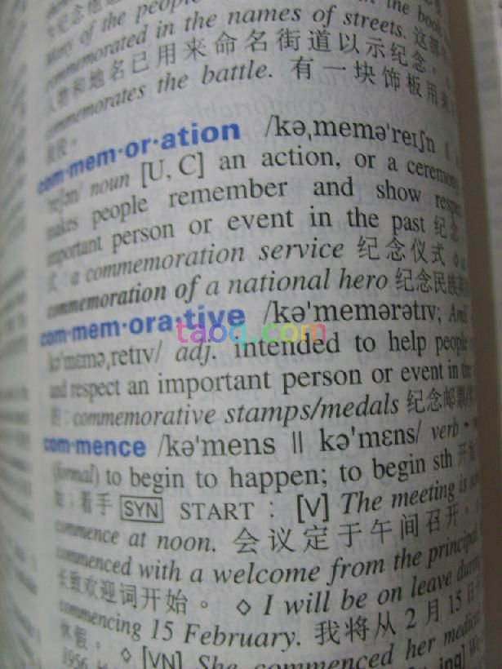

Slide 91
字典的线性表描述
(e₁, e₂, ..., )
e_{i}：字典元素，关键字升序排列
公式化描述
搜索操作：二分搜索，O(logn)
插入、删除操作：需数据移动，O(n)
链表描述
搜索、插入、删除均为O(n)
能否提高？如何提高？

Slide 92
SortedChain类
template<class E, class K>
class SortedChain {
public:
SortedChain() {first = 0;}
~SortedChain();
bool IsEmpty() const {return first == 0;}
int Length() const;
bool Search(const K& k, E& e) const;
SortedChain<E,K>& Delete(const K& k, E& e);
SortedChain<E,K>& Insert(const E& e);
SortedChain<E,K>& DistinctInsert(const E& e);
void Output(ostream& out) const;
private:
SortedChainNode<E,K> *first;
};

Slide 93
搜索操作
template<class E, class K>
bool SortedChain<E,K>::Search(const K& k, E& e) const
{
SortedChainNode<E,K> *p = first;
while (p && p->data < k)
p = p->link;
// 判断是否匹配
if (p && p->data == k) // 如果链表尚不为空且数据匹配
{e = p->data; return true;}
return false; // 链表已经为空，或当前数据大于k
}
等价于for( ; p&&p->data<k ; p=p->k) ;

Slide 94
删除操作
template<class E, class K>
SortedChain<E,K>& SortedChain<E,K>
::Delete(const K& k, E& e)
{
SortedChainNode<E,K> *p = first, *tp = 0;
// search for match with k
while (p && p->data < k) {
tp = p;
p = p->link;
}
用于移动
用于记录p的前一位置

Slide 95
删除操作（续）
if (p && p->data == k) //找到了要删的节点
{
e = p->data;
if (tp) tp->link = p->link; //p是普通节点
else first = p->link; //p是首节点
delete p;
return *this;
}
throw BadInput(); //没有可删的节点
return *this;
}
tp
p
k

Slide 96
插入操作
template<class E, class K>
SortedChain<E,K>& SortedChain<E,K>::Insert(const E& e)
{
SortedChainNode<E,K> *p = first, *tp = 0;
while (p && p->data < e) {
tp = p;
p = p->link;
}
SortedChainNode<E,K> *q = new SortedChainNode<E,K>;
q->data = e;
q->link = p;
if (tp) tp->link = q;
else first = q;
return *this;
}
tp
p
q
e

Slide 97
不允许重复关键字的插入
template<class E, class K>
SortedChain<E,K>& SortedChain<E,K>
::DistinctInsert(const E& e)
{// Insert e only if no element with same key
SortedChainNode<E,K> *p = first, *tp = 0;
while (p && p->data < e)
{
tp = p;
p = p->link;
}

Slide 98
不允许重复关键字的插入(续)
// check if duplicate
if (p && p->data == e) throw BadInput();
// not duplicate, set up node for e
SortedChainNode<E,K> *q = new SortedChainNode<E,K>;
q->data = e;
// insert node just after tp
q->link = p;
if (tp) tp->link = q;
else first = q;
return *this;
}

Slide 99
散列主要内容
散列表
定义
散列函数
解决冲突的方法
开地址法：线性、双散列
链表法

Slide 100
H1.散列
散列法（Hash）
哈希法、杂凑法
在表项的存储位置与表项关键字之间建立一个确定的对应函数关系Hash()，使每个关键字值与结构中的一个唯一的存储位置相对应
Address = Hash(key)
插入时，依此函数计算存储位置并按此位置存放
查找时，对元素的关键字进行同样的函数计算，把求得的函数值当做元素的存储位置，在此结构中按此位置取元素比较，若关键字值相等，则查找成功

Slide 101
散列
在散列法中使用的转换函数叫做散列函数
按此种思想构造出来的表或结构叫做散列表
散列表的适用范围
key的取值范围比较宽泛
待处理的key值不多
存储空间有限
特别适用于需要快速查找的问题

Slide 102
Hash VS 传统查找
传统查找
记录在数据结构中的位置是随机的
和记录的关键字之间不存在确定关系
查找记录时需要进行一系列的比较，效率依赖于比较的次数
Hash
能否不经过比较，一次存取即得到所需数据？
必须在记录的存储位置和关键字之间建立一个确定的对应关系 f，使得每个关键字和一个唯一的存储位置对应。

Slide 103
最简单的散列
假设某班有学生35名
关键字：学号1310101-1310135
h(k)=k-1310101 （线性函数、无冲突）
0
1
2
3
4
5
6
7
27
28
29
30
31
32
33
34
……
1310101
1310135

Slide 104
一个更一般的散列
我国有省级行政区30+个
关键字：拼音，可能的组合26¹²+
BEIJING
TIANJIN
SHANDONG
HEILONGJIANG
HEBEI
……
散列表的适用范围
key的取值范围比较宽泛
待处理的key值不多
存储空间有限
特别适用于需要快速查找的问题

Slide 105
省级区划的Hash函数
取关键字中第一个字母在字母表中的序号作为Hash函数
先求关键字的第一个和最后一个字母在字母表中的序号之和，然后判别这个和值，若比30（假设为表长）大，则减去30
先求每个汉字的第一个拼音字母的ASCII码之和的八进制形式，然后将这个八进制数看成是十进制再除以30取余数

Slide 106
省级区划的Hash结果
key | BEIJING 北京 | TIANJIN 天津 | HEBEI 河北 | SHANXI 山西 | SHANGHAI 上海 | SHANDONG 山东 | HENAN 河南 | SICHUAN 四川
f₁(key) | 02 | 20 | 08 | 19 | 19 | 19 | 08 | 19
f₂(key) | 09 | 04 | 17 | 28 | 28 | 26 | 22 | 03
f₃(key) | 04 | 26 | 02 | 13 | 23 | 17 | 16 | 16
Hash函数的设定很灵活，只要使得任何关键字由此所得的哈希值落在表长范围内即可
对不同关键字可能得到同一哈希地址，即key1≠key2，而f(key1)=f(key2)，这被称为冲突

Slide 107
Hash的两个关键问题
结论
根据key的特性，选取合适的Hash函数可以尽量减少冲突
一般来说冲突不能完全避免，必须有处理机制
Hash函数如何设计和选取？（如何建立从关键字到存储位置的映射关系？）
如果经过Hash函数的运算，多个关键字被映射到同一个存储位置（发生冲突），该怎么办？

Slide 108
关键问题一：构造Hash函数
好的Hash函数
定义域必须包括所有关键字，值域必须在表长范围之内
若对于关键字集合中的任一个关键字，经Hash函数映像到地址集合中任何一个地址的概率是相等的，则称此类Hash函数是均匀的。换句话说，就是使关键字经过Hash函数得到一个“随机地址”，以便使一组关键字的哈希地址均匀分布在整个地址区间中，从而减少冲突
尽量简单，计算时间尽量少

Slide 109
直接定址法
对关键字做一个线性计算，把计算结果当做散列地址
Hash(key)= a * key + b
特点
计算简单
没有冲突发生
太理想，很少有应用场景

Slide 110
数字分析法
设有n个d位数，每一位可能有r种不同的符号。这r种不同符号在各位上出现的频率不一定相同，可能在某些位上分布均匀些，在另一些位上不均匀。
则应根据已知关键字集合的特点，选取出那些分布均匀（冲突较少）的位进行哈希映射

Slide 111
数字分析法示例
… …
8 | 1 | 3 | 4 | 6 | 5 | 3 | 2
8 | 1 | 3 | 7 | 2 | 2 | 4 | 2
8 | 1 | 3 | 8 | 7 | 4 | 2 | 2
8 | 1 | 3 | 0 | 1 | 3 | 6 | 7
8 | 1 | 3 | 2 | 2 | 8 | 1 | 7
8 | 1 | 3 | 3 | 8 | 9 | 6 | 7
8 | 1 | 3 | 5 | 4 | 1 | 5 | 7
8 | 1 | 4 | 6 | 8 | 5 | 3 | 7
… …
(1) | (2) | (3) | (4) | (5) | (6) | (7) | (8)
80个数
哈希表长度为100，即有100个存储地址。
可取第4、5两位组成一个两位数作为Hash地址

Slide 112
平方取中法
取关键字平方后的中间几位为哈希地址
通常在选定哈希函数时不一定能知道关键字的全部情况，取其中哪几位也不一定合适
而一个数的平方后的中间几位数和原数的每一位都相关，由此使随机分布的关键字得到的哈希地址也是随机的
取的位数由表长决定

Slide 113
平方取中法示例
假设有此8进制编码
A | B | C | …… | Z | 0 | 1 | 2 | …… | 9
01 | 02 | 03 |  | 32 | 60 | 61 | 62 |  | 71
记录 | 关键字 | (关键字)² | 哈希地址
A | 0100 | 0 010 000 | 010
I | 1100 | 1 210 000 | 210
J | 1200 | 1 440 000 | 440
I0 | 1160 | 1 370 400 | 370
P1 | 2061 | 4 310 541 | 310
P2 | 2062 | 4 314 704 | 314
Q1 | 2161 | 4 734 741 | 734
Q2 | 2162 | 4 741 304 | 741

Slide 114
折叠法
将关键字分割成位数相同的几部分（最后一部分的位数可以不同），然后取这几部分的叠加和（舍去进位）作为哈希地址
可以从左向右分割，也可以从右向左分割
一般分割出的位数将与散列表地址位数相同
适用于关键字位数很多的情况（显然此时数字分析和平方取中均不合适）

Slide 115
折叠法的分类
移位叠加法
把各部分的最后一位对齐相加
间界叠加法（分界叠加法）
各部分不折断，沿各部分的分界来回折叠，然后对齐相加

Slide 116
折叠法示例
每一种西文图书都有一个国际标准图书编号（ISBN），是一个10进制数字（假设）
当图书馆藏书种类不到10 000时，可以构造一个四位数的哈希函数
如ISBN：0-442-20586-4
5864
4220
+） 04
——————————
10088
H(key) = 0088
5864
0224
+） 04
——————————
6092
H(key) = 6092

Slide 117
除留余数法
取关键字被某个不大于哈希表表长m的数p除后所得余数为哈希地址【最常用的方法】
H(key)=key % p, p<=m
其中，p一般取：
最接近m的质数
或者不包含小于20的质因数的合数

Slide 118
关键问题二：处理冲突
线性开型寻址法（线性探测法）
二次探测法
双散列法（再哈希法）
链表法（拉链法、链地址法）

Slide 119
线性开型寻址法
开地址法
可存放新表项的空闲位置既向它的同义词表项开放，又向它的非同义词表项开放
这里的同义词是指那些散列地址相同的不同关键字

Slide 120
线性开型寻址法
使用某一种散列函数计算出初始散列地址H0，一旦发生冲突，在表中顺次向后寻找“下一个”空闲位置Hi的公式为：
H_{i}=(H_{i-1}+d) % m
其中，d=1

Slide 121
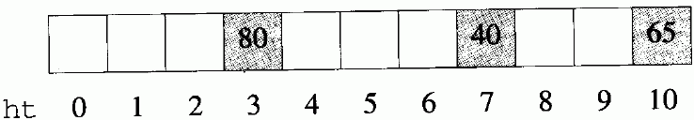
线性探测法示例
hash函数：除留余数法，h(k) = k % m
例：桶数m=11

Slide 122
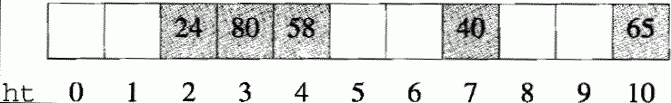
线性探测法实例
接上例，hash表中已保存了80和40
插入58，58%11=3，与80冲突，从4开始检测空桶，插入位置4

Slide 123
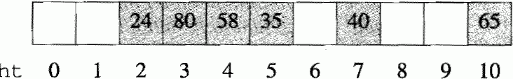
搜索操作
插入35，经过几次冲突，最终放置于哈希地址5
从h(k)开始顺序检查，直到某个桶满足：
关键字与目标关键字相同，搜索成功
空桶或回到h(k)，搜索失败

Slide 124
搜索操作
搜索35，h(35)=2
2号桶，关键字不符；3号，不符；4号，不符；5号，成功
搜索46，h(46)=2
2号-5号，不符；6号为空，失败

Slide 125
删除操作
不能简单删除，会影响后续搜索操作
删除80，会造成58、35搜索失败
删除58，会造成搜索35失败

Slide 126
HashTable类
template<class E, class K>
class HashTable {
public:
HashTable(int divisor = 11);
~HashTable() {delete [] ht; delete [] empty;}
bool Search(const K& k, E& e) const;
HashTable<E,K>& Insert(const E& e);
void Output();// output the hash table

Slide 127
HashTable类
private:
int hSearch(const K& k) const;
int m; // hash function divisor
E *ht; // hash table array
bool *empty; // 1D array
};
NeverUsed

Slide 128
构造函数
template<class E, class K>
HashTable<E,K>::HashTable(int divisor)
{// Constructor.
m = divisor;
// allocate hash table arrays
ht = new E [m];
empty = new bool [m];
// set all buckets to empty
for (int i = 0; i < m; i++)
empty[i] = true;
}

Slide 129
辅助函数hSearch
template<class E, class K>
int HashTable<E,K>::hSearch(const K& k) const
{// Search an open addressed table.
// Return location of k if present.
// Otherwise return insert point if there is space.
int i = k % m; // home bucket
int j = i; // start at home bucket
do {
if (empty[j] || ht[j] == k) return j;
j = (j + 1) % m; // next bucket
} while (j != i); // returned to home?
return j; // table full
}
三种返回情况： 1、empty[b]=true，可插入该位置 2、ht[j]=k，重复 3、ht[b]<>k，且empty[b]=false，表满

Slide 130
搜索函数Search
template<class E, class K>
bool HashTable<E,K>::Search(const K& k, E& e) const
{// Put element that matches k in e.
// Return false if no match.
int b = hSearch(k);
if (empty[b] || ht[b] != k) return false;
e = ht[b];
return true;
}

Slide 131
插入操作
template<class E, class K>
HashTable<E,K>& HashTable<E,K>::Insert(const E& e)
{// Hash table insert.
K k = e; // extract key
int b = hSearch(k);
// check if insert is to be done
if (empty[b]) {empty[b] = false;
ht[b] = e;
return *this;}
// no insert, check if duplicate or full
if (ht[b] == k) throw BadInput(); // duplicate
throw NoMem(); // table full
return *this; // Visual C++ needs this line
}

Slide 132
线性探测法的特点
优点
简单
只要表不满，总可以找到空位，插入成功

Slide 133
线性探测法的特点
缺点
聚集问题 h(k₁)=i，h(k₂)=j，k₁可能占据k₂的hash表位置，从而可能在局部造成严重的聚集，性能急剧下降，即便hash表还很空
而当表较满时，性能几乎一定会很差

Slide 134
复杂性分析
初始化： Θ(m)
搜索、插入最坏情况： Θ(n)

Slide 135
平均情况
U_{n}：一次不成功搜索平均检查的桶的数目
S_{n}：一次成功搜索平均检查的桶的数目
α=n/m：负载因子——hash表满的程度
0.5：S_{n}=1.5，U_{n}=2.5
0.8：S_{n}=5.5，U_{n}=50.5

Slide 136
二次探测法
线性探测的缺点：聚集——h(k)不相同的（相近的）关键字发生冲突
平方探测法：d=i²—— 探测h(k)、h(k)+1、h(k)+4、…

Slide 137
与线性探测的比较
解决了局部聚集问题
缺点：在表不满的情况下，也不能保证插入肯定成功

Slide 138
双散列法
需要两个散列函数
第一个散列函数计算关键字的首选地址
一旦发生冲突，用第二个散列函数计算到下一地址的增量；或者直接计算下一个地址
双散列法将冲突处理也“随机化”，避免了“聚集”

Slide 139
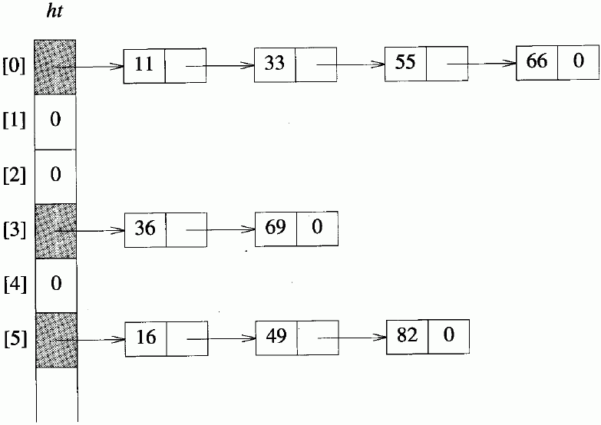
链表法
冲突：额外空间保存——链表
相同hash函数值元素→一个链表
冲突情况下的插入、删除、搜索→链表的插入、删除、搜索

Slide 140
链表法思想
通过哈希函数计算具有相同哈希地址的元素串在一个链表当中（归于一个子集合）
正常情况下，每个同义词链表长度都比较短，设有n个关键字存放到长度为m的散列表中，则每一个同义词链平均长度是n/m，效率可以接受
另一个优点是：除了解决冲突外，还可以解决溢出问题。

Slide 141
ChainHashTable类
template<class E, class K>
class ChainHashTable {
public:
ChainHashTable(int divisor = 11)
{m = divisor; ht = new SortedChain<E,K> [m];}
~ChainHashTable() {delete [] ht;}
bool Search(const K& k, E& e) const
{return ht[k % m].Search(k, e);}

Slide 142
ChainHashTable类
ChainHashTable<E,K>& Insert(const E& e)
{ht[e % m].DistinctInsert(e); return *this;}
ChainHashTable<E,K>& Delete(const K& k, E& e)
{ht[k % m].Delete(k, e); return *this;}
void Output() const; // output the table
private:
int m; // divisor
SortedChain<E,K> *ht; // array of chains
};

Slide 143
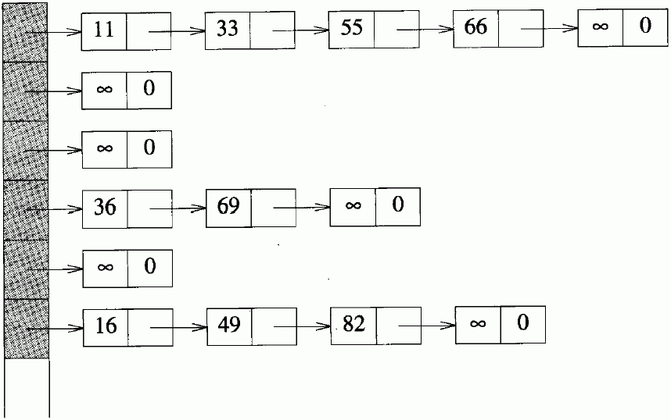
一点改进
每个链表尾增加一个关键字为极大值的节点（哨兵）
链表搜索程序循环条件： i && (i->data<k)→i->data < k

Slide 144
溢出链表法时间复杂性
链表长度为i，不成功搜索平均操作次数
平均链表长度n/m=α，
代入上式
α<1时，U_{n}≤α

Slide 145
溢出链表法时间复杂性（续）
成功搜索——考虑关键字在链表中位置
不妨假定关键字按升序插入
插入第i个关键字时，链表平均长度(i-1)/b
而此关键字插入某个链表末尾，其搜索代价为1+(i-1)/b，因此有

Slide 146
H1小结
散列表的两大关键
散列函数
h(k) = k % D
解决冲突的策略
线性开型寻址：简单，但容易造成堆积
双散列开型寻址：稍复杂，可部分解决堆积（更随机）
链表法

Slide 147
例题
设一个哈希表的地址区间为0-18，哈希函数为H(K)=K mod 19。采用线性探测法处理冲突，请将关键字序列19，14，23，01，68，20，84，27，55，11，10，79，12依次存储到哈希表中，画出结果，并计算平均查找长度。
0
1
2
3
4
5
6
7
8
9
10
11
12
13
14
15
16
17
18
19
01
23
14
1
1
1
1

Slide 148
课堂练习
假定关键字K=2789465，允许存储地址为三位十进制数，现得到的散列地址为149，则所采用的构建哈希函数的方法是_______。
A．除留余数法，模为23
B．平方取中法
C．移位叠加
D．间界叠加

Slide 149
课堂练习
为提高散列（Hash）表的查找效率，可以采取的正确措施是________。
I． 增大装填因子
II． 设计冲突少的散列函数
III．处理冲突时避免产生聚集现象
A．仅I
B．仅II
C．仅I、II
D．仅II、III

Slide 150
小结
数据结构
线性表、矩阵、堆栈、队列、字典
排序算法
选择、冒泡、插入、箱子、基数
查找算法
二分、Hash

Slide 151
3-7章小结
特别重要的知识点
线性表含义、描述、操作、性能分析
特殊矩阵和稀疏矩阵的表示
栈和队列的原理、操作
Hash过程

Slide 152
thanks

